Slide 1


















Chào mừng các em đến với tiết TỰ NHIÊN VÀ XÃ HỘI

Slide 2

Khởi động

Slide 3



Em đã từng đi tham quan ở đâu? Kể về điều em thích nhất ở nơi đó.

Slide 4


Bài 11 – Tiết 1
Di tích lịch sự văn hóa và cảnh quan thiên nhiên

Slide 5
Khám phá

Slide 6





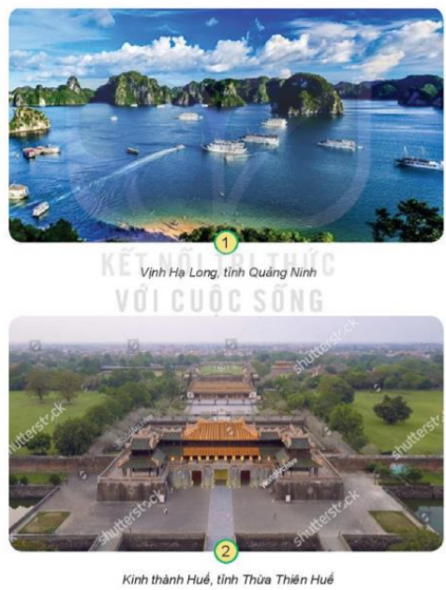
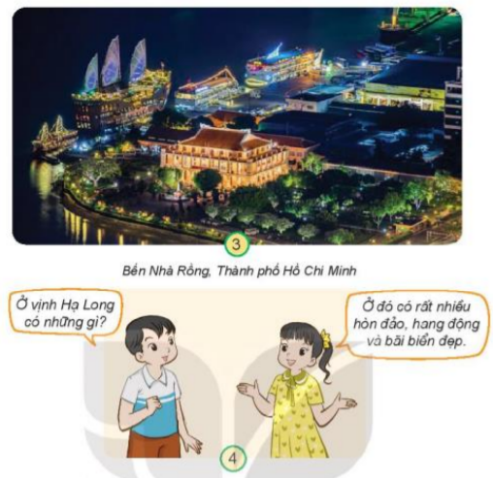
Quan sát các hình dưới đây và thực hiện
1. Chọn một trong các địa danh dưới đây và cho biết ở đó có những gì.
Thảo luận
nhóm 4

Slide 7

Chia sẻ
trước lớp

Slide 8
Kinh thành Huế là một công trình kiến trúc quan trọng dưới thời nhà Nguyễn - nơi lưu giữ những ký ức về một thời phong kiến uy quyền của Việt Nam. Ở Huế có những cung điện tráng lệ với lối kiến trúc độc đáo và đồ sộ. Ngoài ra, trong kinh thành Huế còn lưu giữ những bức tượng của các vị vua quan cùng với những báu vật cung đình quý giá.

Slide 9
Bến Nhà Rồng, tên chính thức là Bảo tàng Hồ Chí Minh - Chi nhánh Thành phố Hồ Chí Minh, là cụm di tích kiến trúc - bảo tàng nằm bên sông Sài Gòn, thuộc quận 4, Thành phố Hồ Chí Minh. Nơi đây từng là trụ sở của hãng vận tải Messageries maritimes tại Sài Gòn từ năm 1864 đến năm 1955.

Slide 10

Quan sát các hình dưới đây và thực hiện
2. Kể tên một số di tích lịch sử, văn hóa hoặc cảnh quan thiên nhiên ở địa phương em.
Một số di tích lịch sử, văn hóa hoặc cảnh quan thiên nhiên ở địa phương em.
Chùa Một Cột.
Lăng Bác.
Bảo tàng Hồ Chí Minh.
Hồ Hoàn Kiếm.
Chùa Trấn Quốc.
Nhà tù Hỏa Lò
Phố cổ.
Hoàng thành Thăng Long.
Quảng trường Ba Đình.

Slide 11


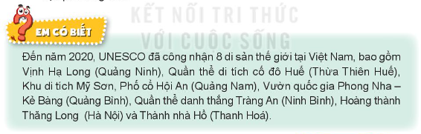

Slide 12
